Slide 1
책 소개 및 서평 데이터로부터 추천 도서 도출
남재현, 산업공학과, 2016-17259
백민홍, 산업공학과, 2016-15758
심지수, 산업공학과, 2020-23042

Slide 2
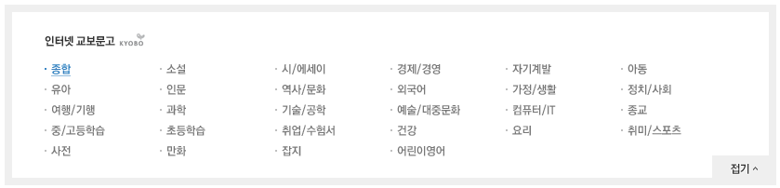
데이터: 크롤링을 통해 구한 ‘NAVER 책’ 페이지에서 책의 ‘제목’, ‘저자’, ‘평점’, ‘평가자 수’, ‘분류‘, ‘책 소개’, ‘서평‘ 정보
인사이트: 자신이 읽고 싶은 내용과 가장 유사한 내용을 가진 책 추천
비즈니스 밸류: 따라서 독자가 읽고 싶어하는 내용의 책을 추천해주는 시스템을 만들고자 함. 예를 들어 ‘악당을 무찌르는 마법사 이야기’를 검색하면 ‘해리포터’를 추천해 줄 것임. 실제로 책 제목은 잘 모르지만 자신이 인상깊게 읽었던 책과 비슷한 내용을 가진 책을 찾는 수요자가 많고, 혹은 책 제목을 까먹었을 경우 등 여러 경우에 대해 유익하게 사용될 것으로 기대됨.
각 150권

Slide 3
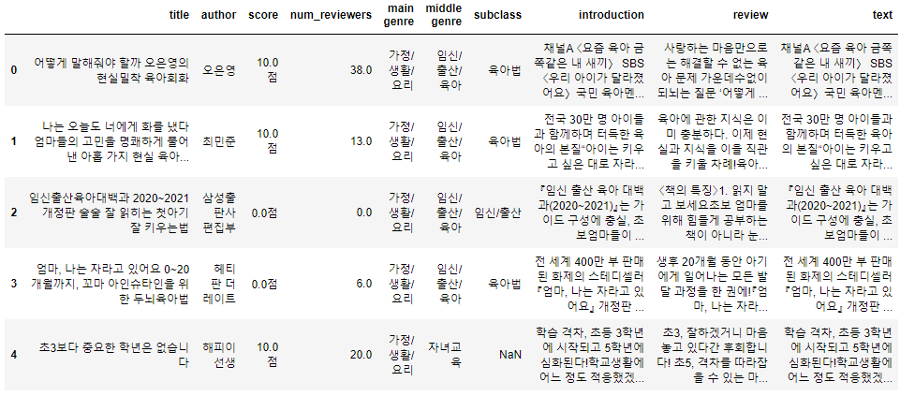
전처리
title의 값이 null인 행 제거
Title이 중복된 값을 가질 경우 제거
Introduction(책 소개)과 review(서평)가 모두 null인 행 제거.
전처리 결과(3691개의 book data)

Slide 4
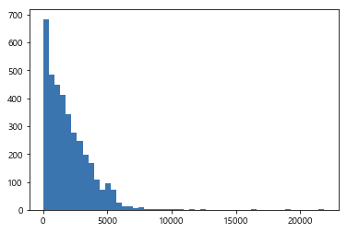
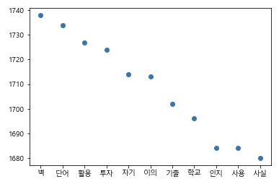
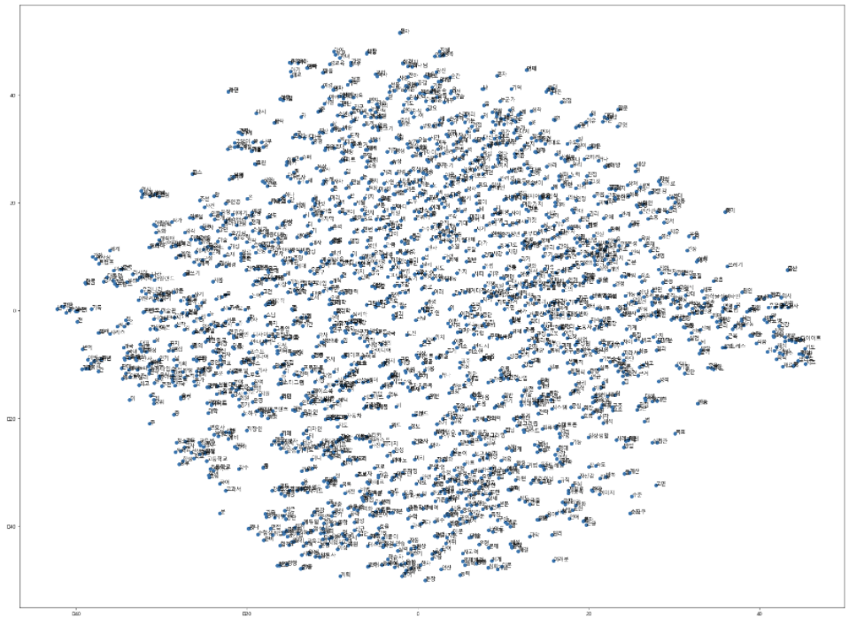
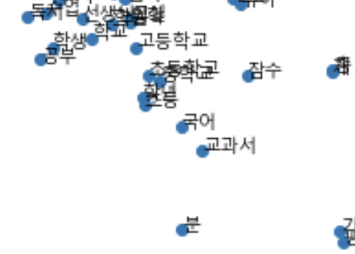
시각화
<‘text’ 길이 분포>
<최빈 단어 분포>
<단어 사이 거리>

Slide 5
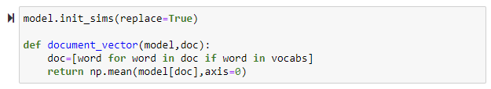
모델
1. TF-IDF
알고리즘: input으로 넣을 string을 dataframe의 마지막 행에 추가
-> 생성한 TF-IDF를 통해 input string과 가장 유사한 text를 가진 책 추출
2. Word2Vec
알고리즘: text를 tokenize 후 Word2Vec을 통해 학습
-> model에 사용된 단어들을 가지고 각각의 text를 vectorize
-> cosine similarity를 통해 가장 유산 text를 가진 책 추천
3. Doc2Vec
알고리즘: text와 title을 1대 1 tagging 후 Doc2Vec을 통해 학습
Test Data
Text data의 특성에 따라 validation과 test를 수행할 수 없음.
같은 input(ex. ‘히가시노 게이고의 살인 관련 추리 소설‘)을 가지고 model 비교

